Slide 1
YLEISURHEILIJAN URAPOLKU
Suomen Urheiluliitto/Jarkko Finni 2022

Slide 2
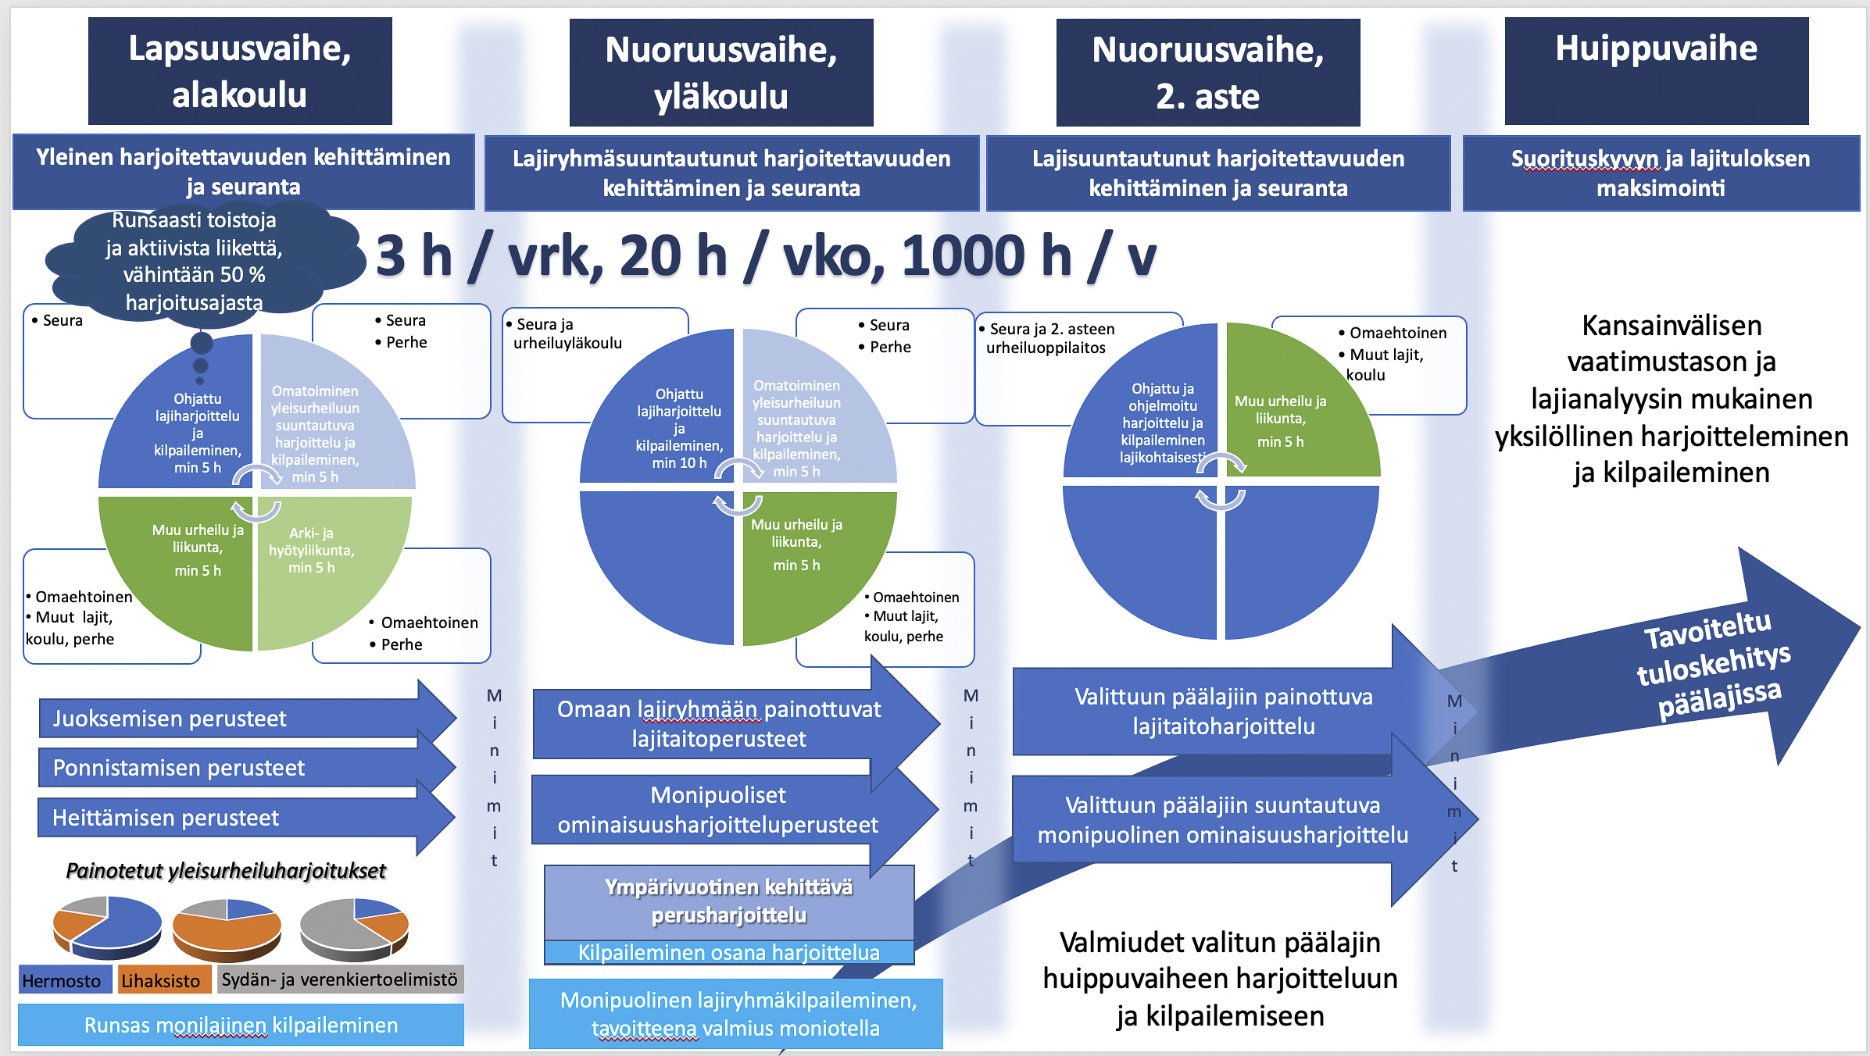
Yleisurheilijan urapolku

